Slide 1
WRITEPRENEUR ESAI SEBAGAI UPAYA MEMANFAATKAN PELUANG USAHA DI ERA DISRUPSI
Ika Mustika dan Iis Siti Salamah
IKIP Siliwangi

Slide 2
Entrepreneur + Creative
Sering disebut sebagai Creativepreneur
Seseorang yang mampu mengubah sampah menjadi emas
Membuat berbagai ide dan karya kreatif yang memiliki nilai jual tinggi
Jeli melihat sebuah peluang hingga menjadi sumber penghasilan yang menghidupi.
Selalu bepikir kreatif dan inovatif, terus belajar dan juga adaptive terhadap jaman.

Slide 3
Write + Entrepreneur
Seseorang yang menjadikan dunia penulisan sebagai ladang usaha
Memiliki ide dan gagasan dalam menulis sehingga karya tulisannya memiliki nilai jual tinggi
Mampu melihat peluang kepenulisan dalam setiap kesempatan
Mampu beradaptasi dengan teknologi-ternologi terbaru khususnya yang berhubungan dengan kepenulisan

Slide 4
Writepreneur Esai
Cerpen
Esai
Puisi
Quote
Writepreneur Esai lebih fokus ke karya-karya dalam bentuk esai
Writepreneur Esai mampu memadukan kekuatan diri dan juga data-data yang sajikan teknologi

Slide 5
Era Disrupsi
Koran Online
Guru Online
Era disrupsi ditandai dengan banyaknya cara-cara lama tergantikan oleh cara baru yang kental bantuan teknologi
Disrupsi juga bicara tentang alat, metode, profesi yang silih tergantikan.
Buku Digital
Digital Assistant

Slide 6
Apa saja media untuk menjual karya Esai?

Slide 7
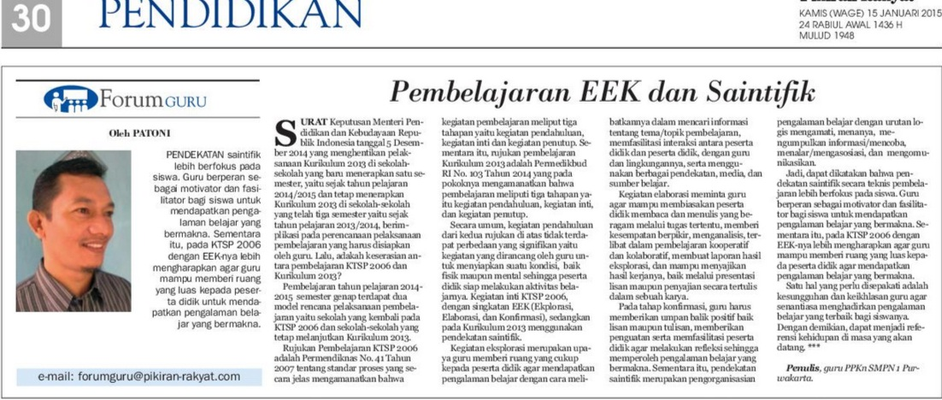
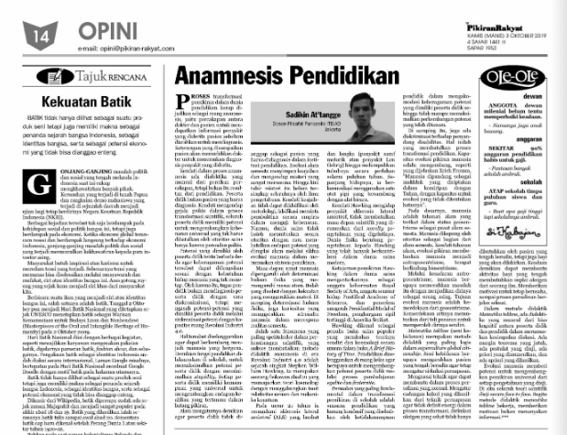
1. Media Mainstream
Esai sebagai produk untuk mengisi kolom opini ataupun kolom lainnya di media mainstream
Media arus utama bisa yang berjenis media cetak ataupun media daring

Slide 8
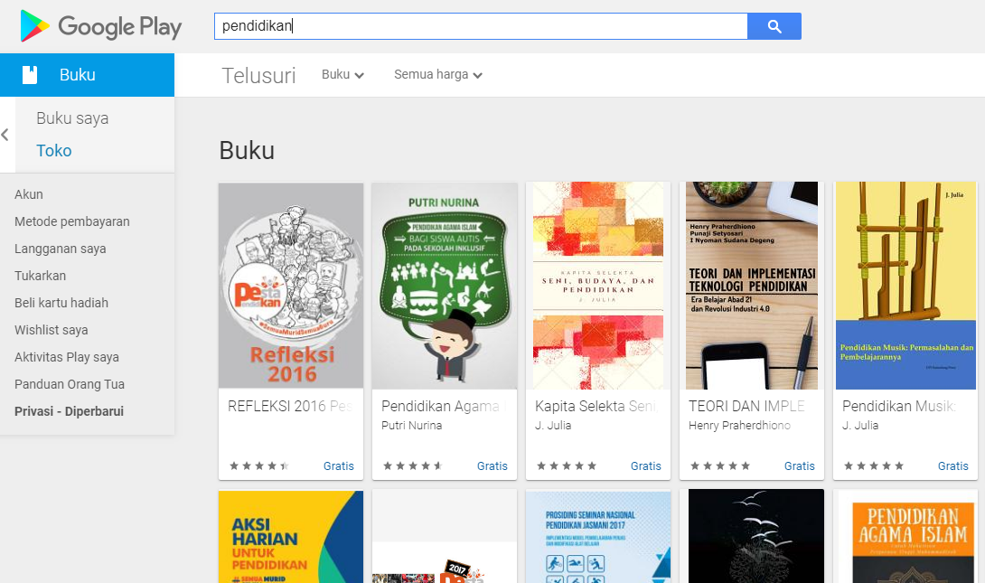
2. Marketplace Buku Digital
Siapapun bisa menjual karya tulisan yang di bundle dalam bentuk buku
Semakin banyak terunduh/ download dan dibeli, maka pendapatan semakin besar

Slide 9
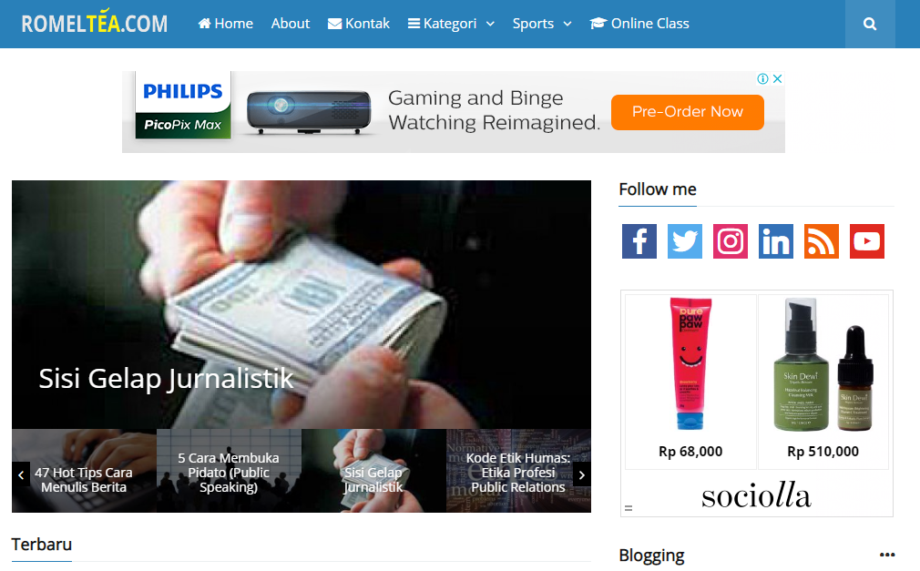
3. Blog dan Website
Menulis esai untuk blog dan website, selanjutnya cari pengiklan untuk blog yang dibuat
Semakin banyak membaca esai anda peluang pendapatan semakin tinggi.
Biasanya menggunakan plaftrom adnetwork seperti Google Adsense

Slide 10
4. Aplikasi Konten Agregator
Media ini mengumpulkan penulis-penulis untuk selanjutnya dibayar sesuai jumlah pembaca
Semakin banyak membaca esai anda peluang pendapatan semakin tinggi.

Slide 11
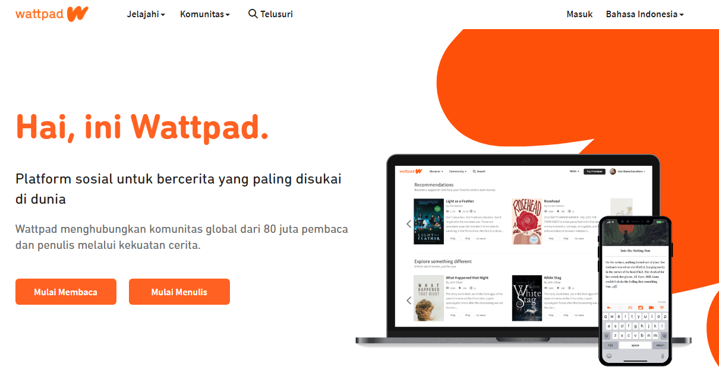
5. Platform Penulisan Online
Penulis-penulis esai bisa membuat esai di platform ini. Namun secara langsung belum banyak platform yang secara langsung menjadi sumber penghasilan
Jika tulisan bagus dan diminati bisa dikonversi menjadi buku digital atau cetak.

Slide 12
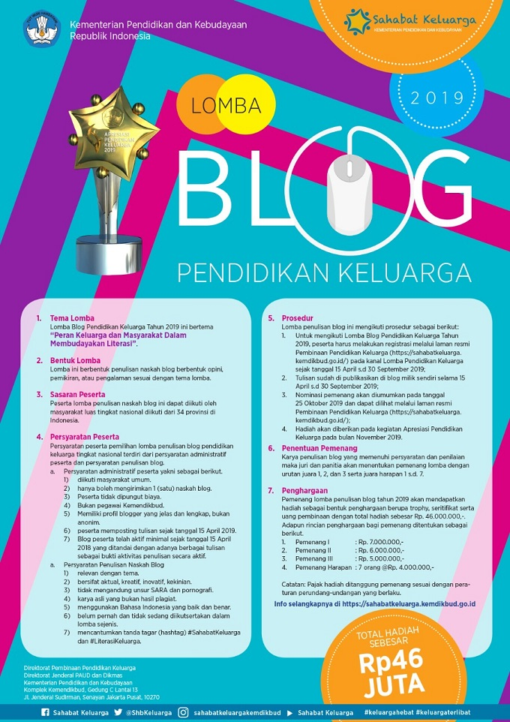
7. Lomba Penulisan Esai
Mengikuti lomba penulisan esai juga dapat menjadi penghasilan tersendiri namun sangat tergantung banyak faktor untuk menang dan menjadi juara

Slide 13
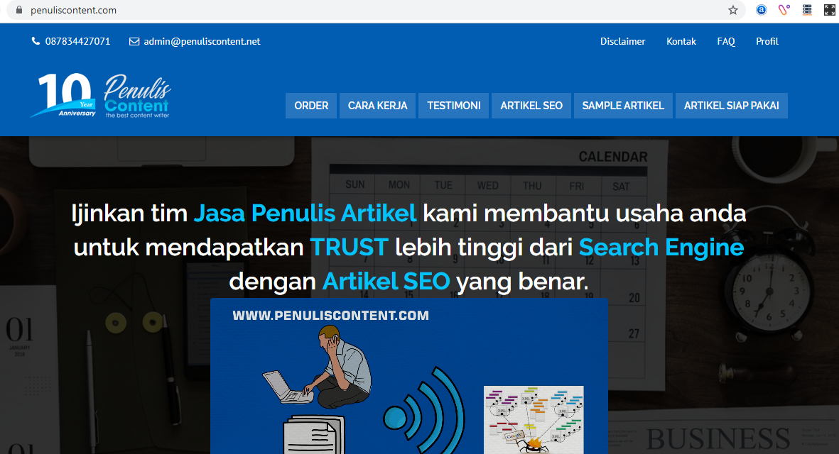
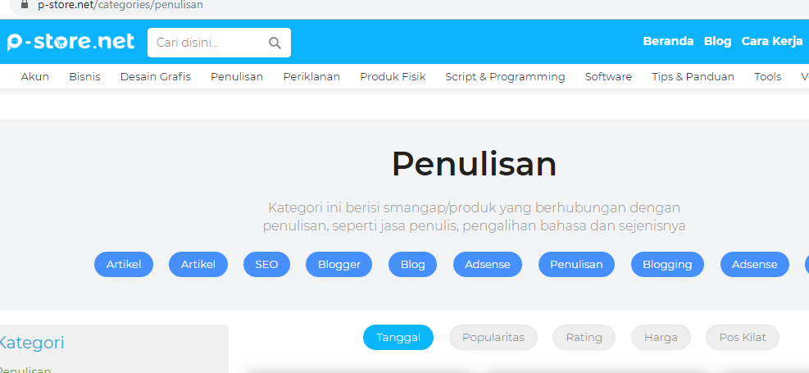
7. Menjual Langsung Esai
Menjual langsung esai untuk perseorangan, Lembaga atau instansi yang membutuhkan esai.
Esai biasanya untuk mengiri media internal, website atau media lainnya.

Slide 14
Peluang Writepreneur Esai
Jumlah media daring semakin banyak dan semakin beragam jenisnya sehingga peluang menjadi konten writer semakin tinggi.
Semakin sedikitnya orang yang mau menulis esai, orang lebih banyak memproduksi video karena dianggap lebih mudah.
Semakin banyak flatform yang dapat digunakan untuk menulis esai dan mendapatkan penghasilan.

Slide 15
Tantangan Writepreneur Esai
Harus makin kreatif dan inovatif dalam menulis esai.
Harus paham kebutuhan pembaca jika ingin mendapatkan impresi tinggi walaupun mengesampingkan idealism
Mudah sekali terjadi plagiat
Harus terus adaptive ke perkembangan media dan teknologi

Slide 16
Setiap orang bisa menjadi Writepreneur Esai dan mendapatkan penghasilan. Kuncinya, Mulai Saja Dulu

